Slide 1

BİLGİSAYAR PROGRAMLAMA
OĞUZ HANOĞLU

Slide 2
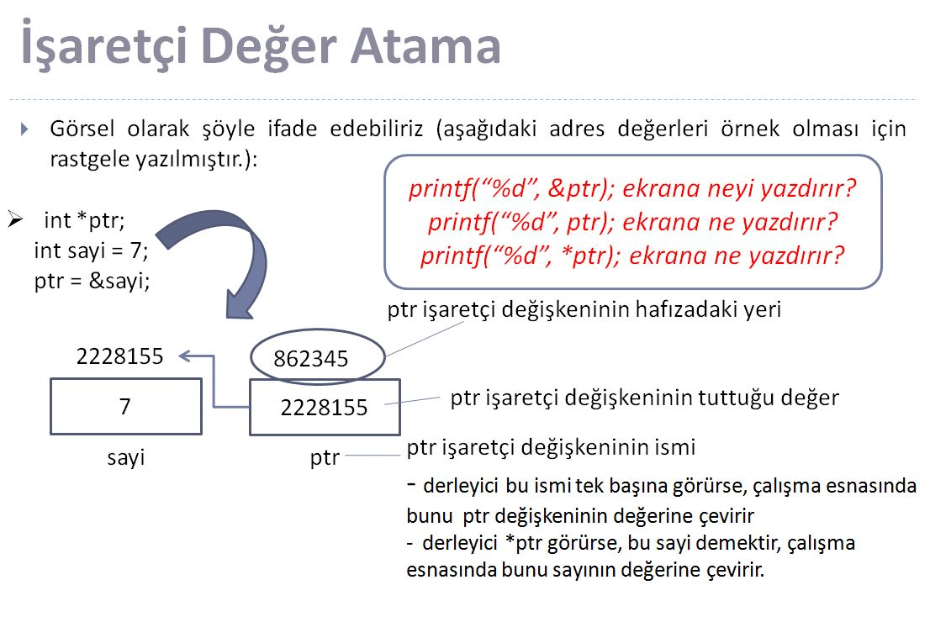
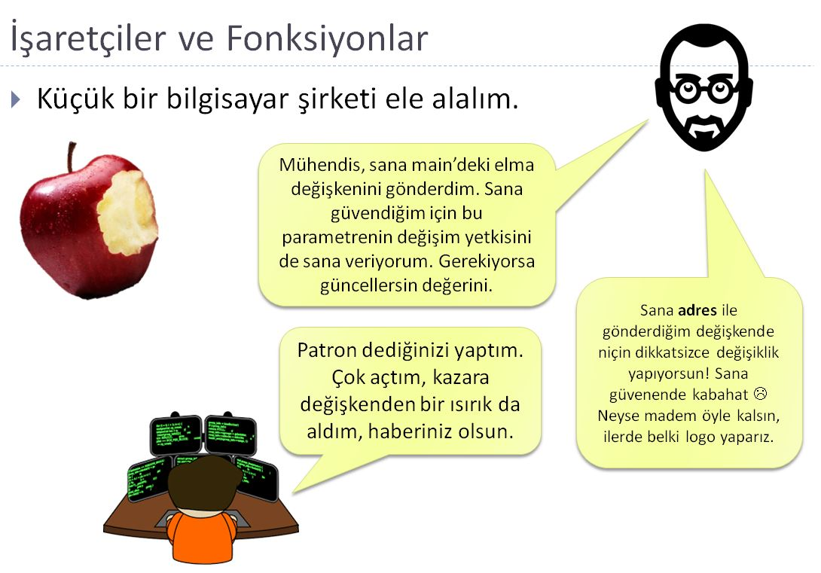
Özet
Geçtiğimiz hafta işaretçiyi öğrendik. İşaretçiler ile fonksiyonlara kalıcı değişiklik yapabilme yetkisi verebildik.

Slide 3
Dizinin bir elemanını dizi ile karıştırmayınız
Değişkenin tanımı | Ataması | Değeri | İsmi | Adresi
int a; | a = 7; | 7 | a | &a
int x[10]; | x[5] = 3; | 3 | x[5] | &x[5] ya da x+5
Fonksiyona değişkeni değer ile göndermek: fonk1 ( a ); ve fonk2 ( x[5] );
İlgili fonksiyonların prototiplerine örnek
  void fonk1 (int);
  char fonk2 (int);
Dizi gibi düşünmeyin. Dizinin bir elemanıdır ve sade int'tir.
Fonksiyona değişkeni adres ile göndermek: fonk1 ( &a ); ve fonk2 ( &x[5] );
İlgili fonksiyonların prototiplerine örnek
  void fonk1 (int*);
  char fonk2 (int*);

Slide 4


Ara Sınav II'e doğru... for'un sonuna ; konulursa ne olur.
HATANIN TÜRÜ:
MANTIK HATASI
Derleyicinin düşünce şekli
; yerine {} varmış gibi düşünür, her turda "hiçbir şey" yaparım.
Kodun metni
Astyle ile otomatik girintilendirme yaparak da girintilendirmeden hatayı fark edebilirsiniz.
DEVCPP FARK EDEBİLİR Mİ?
Edemez. Geçerli bir kod gibi düşünür. Devamındaki, döngüye ait sandığınız kısmın sadece bir kez çalıştırılmasından durumu fark edebilirsiniz.

Slide 5

Ara Sınav II'e doğru... scanf'te & unutulursa ne olur?
HATANIN TÜRÜ:
ÇALIŞMA ZAMANI HATASI
Derleyicinin düşünce şekli
sayi'nin o anki değeri 7 ise ben onu adres sanar, RAM'deki 7 bölgesine kayıt yapmaya çalışırım. Öyle bir yer olmayınca da kod çöker.
Kodun metni
DEVCPP FARK EDEBİLİR Mİ?
Detaylandırılmış uyarı olarak “int*(int adresi) beklerken int geldi” gibi bir uyarı verir. Çalışma zamanında kodunuz çöküyorsa ilk önce bu durumdan şüphelenin.

Slide 6

Ara Sınav II'e doğru...
Id returned 1 exit status nedir?
Derleyicinin düşünce şekli
.exe'yi açamıyorum, çünkü arka planda başka bir .exe çalışıyor. Windows ise bu şekilde bir çalışmaya müsaade etmiyor.
Uyarının metni
DEVCPP FARK EDEBİLİR Mİ?
Eder. Bu nedenle dosyanın çalışması engellenir. Bu hatada bir üst satırda yazan ifade (cannot open output file) size hata hakkında daha çok ipucu verecektir. Arka plandaki dosyayı kapatmanıza rağmen hatanın devamı halinde Görev Yöneticisi'nden(Ctrl+Alt+Del) ilgili .exe'leri "Görevi Sonlandır"lamalısınız.

Slide 7
Ara Sınav II'e doğru...
Hatalar bitmez…
Konu ve kavram eksiği olanların…
Pratik eksiği olanların…
Daha çok hata yapması ve yaptıkları hatayı geç fark etmesi ya da hiç fark edememesi normaldir.
Düzenli çalışan öğrenciler ise zaman içerisinde fark etmeden şu soruların ve daha bunlar gibi onlarcasının cevabını öğrenmişlerdir.
"else if" yerine "if else" yazılırsa ne olur?
"else" yerine "else (koşul)" yazılır ne olur?
char dizgi[100]; iken fonk(dizgi[0]); şekline çağırılan fonksiyon bu parametreyi char olarak değil de fonk(char dizgi) şeklinde almaya kalkarsa ne olur?
for'un içine ; yerine , konulursa ne olur?
%d yerine ½d kullanılırsa ne olur?

Slide 8











Yol Haritası
algoritma
değişken
veri giriş-çıkış
koşul
fonksiyon
dizi -dizgi
döngü
özyineleme
işaretçi
yapı
komut ekranı

Slide 9

Nesnesel Programlamaya Giriş - Yapılar
Nesne Tabanlı Programlamaya (Object Oriented Programming) giriş sağlarlar.
C dili nesne tabanlı bir dil değildir ancak içindeki ‘yapı’ kavramı ‘nesne’ye çok benzemektedir.

Slide 10

Nesnesel Programlamaya Giriş - Yapılar
Örneğin bir futbol oyunu yapmak istiyoruz. Bunun için futbolculara ve futbolcuların özelliklerine ihtiyaç vardır.
int oyuncu1Teknik = 15;
int oyuncu1Defans = 12;
int oyuncu1Golculuk = 7;
int oyuncu1Kondisyon = 14;
Sınıfların olmadığı bir programlama dilinde yukarıdaki kod parçası yalnızca bir futbolcunun özelliklerinin olduğu değişkenleri ifade eder.
Ancak daha fazla futbolcuya ihtiyaç vardır. Peki her futbolcu için farklı değişken isimleri kullanmak ne kadar akıllıca?
Bunun yerine dizilerden faydalanılabilir. Ancak her özellik için ayrı dizi tanımlanması, hangi indisin hangi futbolcuya ait olduğunun belirlenmesi ne kadar akıllıca?

Slide 11
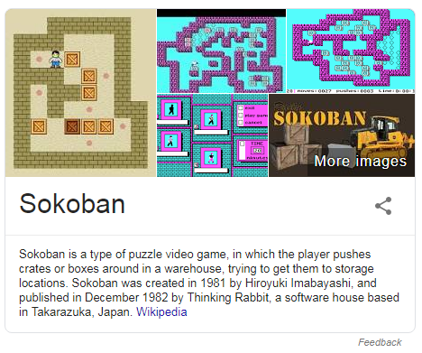
Bunu biliyor musunuz? Bir Ödev3 Örneği
Kutu geri alma gibi çok güzel özellikler, eğlenceli, akıcı, üstün görsellik…
ANCAK
"hard coding" tarzı tek tek koordinat girme.
Düşük geliştirilebilirlik
12500 civarı karakter 600 civarı satır adedi!
Bu dönem dersi alan bir öğrencimizin ödevi
DÖNGÜ DİZİ
VE
YAPI

Slide 12
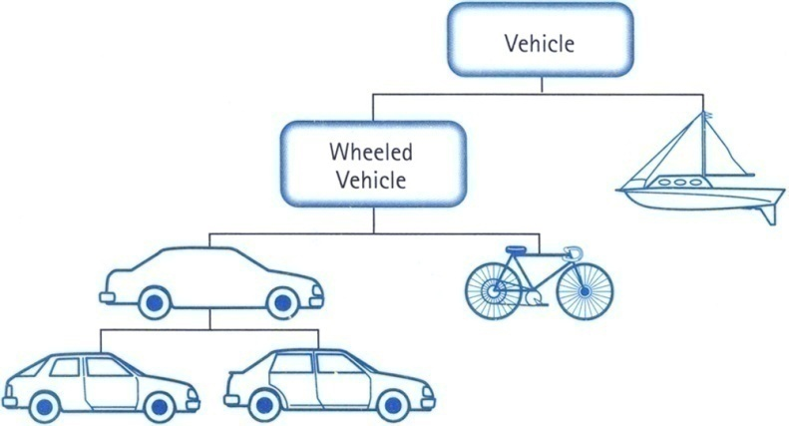

Nesnesel Programlamaya Giriş - Yapılar
Kod karıştı iyice
çözüm: YAPILAR!
Normalde her unsur (futbolcular gibi) için ayrı ayrı değişken veya dizi tanımları gerekir (oyuncu1Teknik, oyuncu1Defans…,oyuncu2Teknik…, oyuncu22Teknik…) . Bu durum, problem büyüdükçe kodun karmaşıklaşmasına neden olur. DEĞİŞKENLERİ GRUPLAYABİLELİM!
Bunun dışında problem her zaman sabit olmayabilir ve zaman içerisinde değişebilir. Bu da problemin çözümü için yazılan kodun da değiştirilmesini gerektirir. Örneğin futbol oyununda futbolculara yeni bir yeteneğin eklenmesi gerekebilir. Bu durumda yeni yetenek için ya tüm futbolcular için ayrı değişken tanımlanması ya da ayrı bir dizi tanımlanması gerekir. Bu da kodun birçok yerinde (“ohooo kaç tane futbolcu var?”) değişiklik yapılmasını gerektirir.

Slide 13
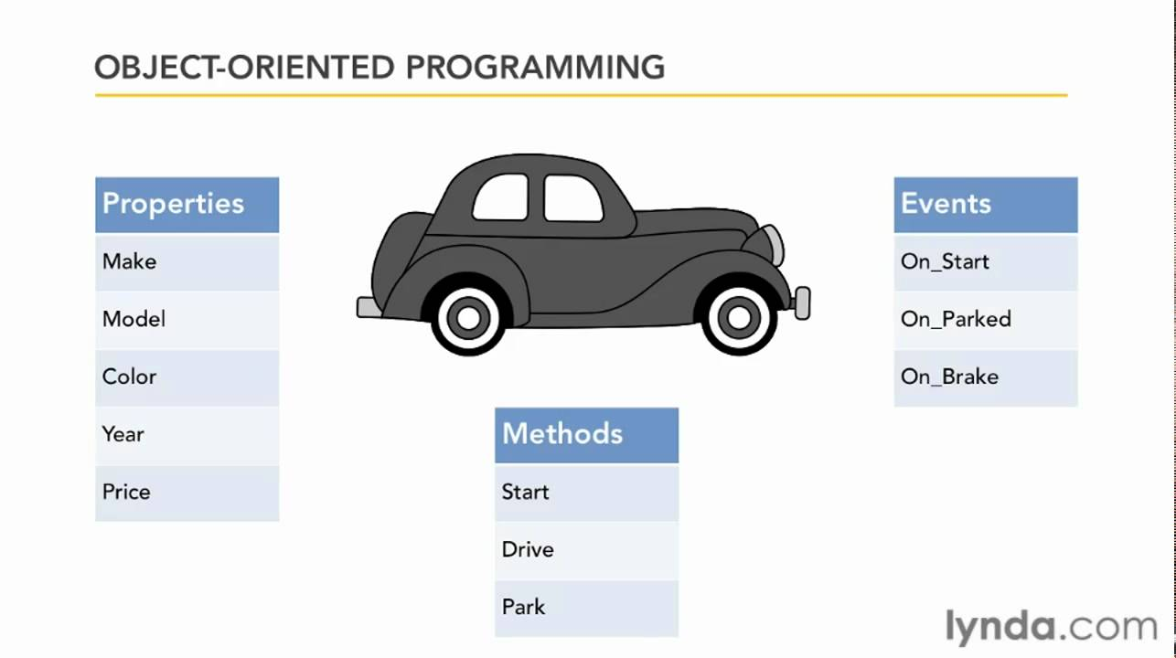
Neden Nesnesel Programlama?
Düt düüütt
Büyük bir problemi olduğu gibi çözmeye çalışmak zordur ve uzun zaman alır. Bunun yerine problemi mümkün olan küçük parçalara ayırmak ve bu küçük parçaları çözerek problemin tamamını çözmek daha kolay ve daha hızlıdır.
Alt problemler nesnesel tabanlı dillerde ayrı sınıflar olarak tanımlanabilirler. Örneğin bir futbol oyununda hem futbolcuları, hem takımları, hem turnuvaları, hem stadyumları aynı anda kodlamaya çalışmak doğru bir iş değildir. Bunun yerine bu kavramlar ayrı birer sınıf olarak tanımlanır ve problemin çözümü daha kolay hale gelir.
C dili nesnesel programlamaya elverişli değildir ama yapılar ile sınıflar/nesneler arasında benzerlikler vardır. C++ ya da Java nesnesel dillere örnek gösterilebilir.

Slide 14

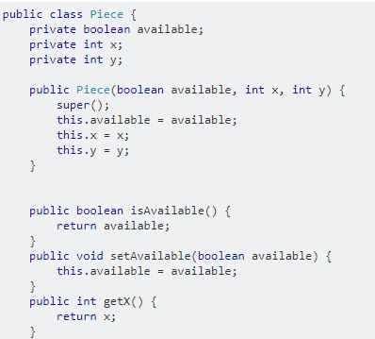
Neden Nesnesel Programlama?
Örneğin, bir satranç oyunu kodu yazacağınızda, aslında aklınızdakiler basit olmasına rağmen, bunu koda dökmek çok karışık gelebilir.
Nesnesel programlamada, satrançtaki her taşı bir nesne olarak kodladığınızda bu karışıklığın önüne geçebilirsiniz.

Slide 15
Yapı (Struct)
Yapı, C dilinde bir veya birden fazla temel veri tipinin veya diğer yapıların oluşturduğu karmaşık veri tipleri olarak tanımlanabilir.
Örneğin bir futbol takımı, bir öğrenci, bir elektronik eşya gibi türler birer veri tipi olarak tanımlanabilir. Bu veri türlerinin birden fazla özelliği bulunmaktadır ve bu özelliklerin tek bir çatı altında toplanmış olması hem programcının, hem de programlama dilinin işini oldukça kolaylaştırmaktadır ve daha karmaşık programların kodlanmasına olanak sağlamaktadır.

Slide 16
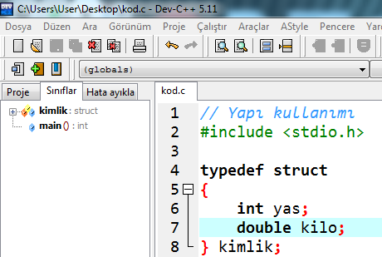
Yapı kullanımına basit bir örnek
// Yapı kullanımı
#include <stdio.h>
typedef struct
{
int yas;
double kilo;
} kimlik;
// kimlik diye, int gibi, double gibi yeni bir veri türü tanımlandı.
int main()
{
kimlik Can; // sözdizim açısından int a; yazmışız gibi
Can.yas=23; // değer ataması nokta operatörü ile.
Can.kilo=58.3;
printf("%d %lf", Can.yas, Can.kilo);
return 0;
}
int türünden x tanımlar gibi,
burada kimlik yapı türünden bir Can tanımlıyoruz.

Slide 17
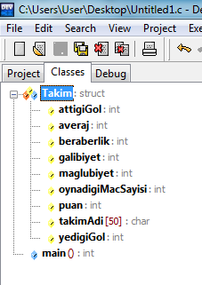
Yapı Tanımlama
Bir yapı tanımlamak için typedef ve struct anahtar kelimelerini kullanacağız. Ayrıca yeni tanımladığımız veri tipine bir isim vereceğiz. Bir futbol takımı için bir yapı tanımı şu şekilde olabilir:
      typedef struct
      {
      char takimAdi[50];
      int oynadigiMacSayisi;
      int galibiyet;
      int beraberlik;
      int maglubiyet;
      int attigiGol;
      int yedigiGol;
      int puan;
      int averaj;
      } Takim;
Burada typedef komutu bir veri tipi tanımlandığını, struct bu veri tipinin türünü, Takim ise bu yeni veri tipinin adını belirtir (tıpkı int, float, char gibi yeni bir tür). Yapı içeriğinde yalnızca ilgili veri tipine ait özellikleri belirten veri türleri yer alır.

Slide 18

Yapıların içinin temizlenmesi
Bir yapı tanımlandığı esnada, { ilk elemana ait nötr değer } şekliyle tüm elemanları ‘çöp’ten arındırılabilir.
Takim FCbarcelona ={ 0 };
Tanım gereği ilk elemana ait değeri girmeniz gerekiyor.
Bu char ise '\0',
double ise 0.0,
int ise 0 olabilir.
Dizilerde ise doğrudan {} diyebiliyorduk.
----------------------------
Kullanılan standarda bağımlı olduğu için başka bir derleyicide vs. duruma göre tüm elemanları elle girmeniz de gerekebilir. Örn. {0, 0, 0} şeklinde.
Yapı değişkeni tanımlamasını önceden bildiğiniz değişken tanımlaması ile kıyaslayınız. Kullanımları çok benzerdir.
int x = 0;
double t[5] ={};
Adeta int,double’a… ek olarak kendi değişken türümüzü (yapı) tanımlıyoruz.

Slide 19

Yapılara değer atamak
typedef struct
{
char isim[100];
double fiyat;
}product;
product urun;
  product türünden tanımladığımız
  yapının içini nasıl doldurabiliriz?
  Bir yöntem:
  strcpy(urun.isim, “kitap”);
  urun.fiyat = 7.99;
TOBB ETÜ:
%30 İngilizce eğitim ☺
Diğer yöntemlere ve söz dizimlerine ek slaytlarda değiniliyor.

Slide 20
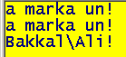

Alıştırma
int main()
{
bakkal_turu ali_abi;
ali_abi.ciklet=2;
ali_abi.un='a';
ali_abi.makarna=3.0;
int i;
for(i=ali_abi.ciklet; i<=(int)ali_abi.makarna; i++)
printf("%c marka un!\n", ali_abi.un);
printf("Bakkal\\Ali!");
return 0;
}
#include <stdio.h>
typedef struct{
int ciklet;
char un;
double makarna;
} bakkal_turu;

Slide 21


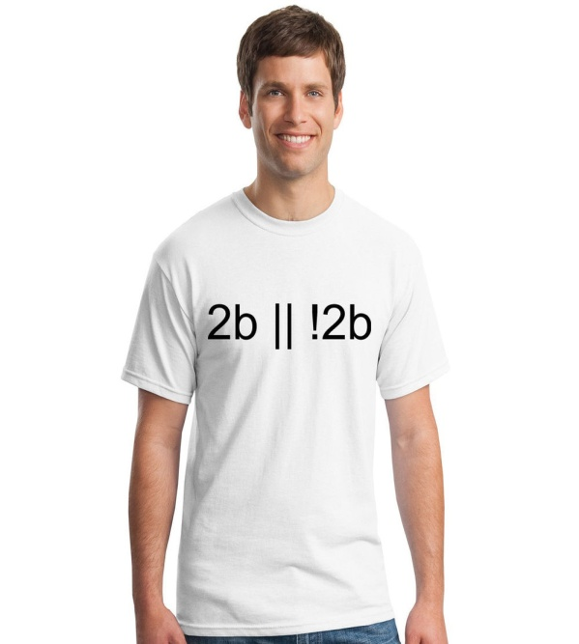
Programcının Hayatı
Teknenin günlüğü:
5500 Euro
Eşinin günlüğü:
Bu akşam, kocam tuhaf davrandı. Akşam yemeği için bir restoranda buluşalım demiştik. Geldiğinde suratı asıktı. Bütün gün arkadaşlarla alışverişteydik, biraz da geç kalınca ona bozuldu sandım, ama o hiçbir şey demedi. Yemekte pek sohbet etmedi, ben de sakin bir yere gidelim de konuşalım dedim, tamam dedi. Sıkıntının ne olduğunu sordum, seninle ilgili değil dedi, endişelenecek bir şey yokmuş. Eve giderken, onu sevdiğimi söyledim. Biraz gülümsedi ve arabayı sürmeye devam etti. Neden böyle yaptığını anlayamıyorum. Neden “Ben de seni seviyorum” demedi? Eve geldiğimizde onu tamamen kaybettim, benle birlikte hiç vakit geçirmek istemiyor gibiydi. Oracıkta oturdu ve televizyon seyretti. Mesafeli duruyor ve ben konuşurken boş boş bakıyordu… Neden böyle oluyor?
Programcının günlüğü
Kafayı yiyeceğim.Dosyadan değeri niye eksik çekiyor bu kod!

Slide 22

Yapıların söz dizimine alışma pratiği
Alıştırma kağıdınızın 1.ders kısmının altındaki boş kısımda
Basitçe bir yapı tanımlayın.
İçinde bir tane isim değişkeni olsun.
main’de bu yapı türünden bir değişken tanımlayın.
Bu değişkenin “isim” değerine kendi isminizi verin.

Slide 23
Anlayamadığınız yerleri bizlere sorunuz.
1.ders sonu

Slide 24
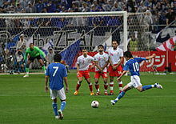
Alıştırma
futbolcu isimli bir yapı tanımlayın…
  Bu yapının içine boy, kilo,isim… yerleştirin.
  Kadro açıp içine 11 futbolculu bir dizi yerleştirin.
Yazılmış kodu inceleyelim.
(bkz. Derste yazılan vb. kodlar)

Slide 25
Yapı Elemanlarına Ulaşma
typedef struct // main'in üstünde
{
char takimAdi[50];
int oynadigiMacSayisi;
int galibiyet;
int beraberlik;
int maglubiyet;
int attigiGol;
int yedigiGol;
int puan;
int averaj;
} Takim;
int main()
{
Takim takim1 ={};
strcpy(takim1.takimAdi,"Barcelona");
printf("Takim Adi: %s", takim1.takimAdi);
return 0;
}
Kodda yapı öğesi değişkeni tanımlandığında (Takim takim1; gibi) yapının içerisinde yer alan tüm değişkenler de otomatik olarak onun altnda tanımlanmış olur. Örneğin takimAdi, oynadigiMacSayisi, galibiyet gibi değişkenlerin tekrar tekrar tanımlanmasına gerek kalmaz.
Bir yapı öğesi tanımlandıktan sonra yapı içerisindeki değişkenlere " . " (nokta) sembolü ile ulaşılır. Bunun dışındaki işlemlerin normal bir değişken ile yapılan işlemlerden hiçbir farkı yoktur.
Burada Takim yapısındam takim1 adlı yeni bir değişken oluşturulmuş ve takim1 değişkenine ait takimAdi bilgisi Barcelona olarak güncellenmiştir. Daha sonra takim1'e ait takimAdi bilgisi ekrana yazdırılmıştır.

Slide 26
Yapıların Dizi ve Fonksiyon ile Kullanımı
-→ Burada önceki slaytlarda bulunan Takim struct yapisi var.
int puanHesapla(Takim);
int main(){
int i;
Takim takimlar[18];
for(i=0; i<18; i++){
printf("Lutfen takim adini giriniz: ");
scanf("%[^\n]s", takimlar[i].takimAdi);
//stringlerde & kullanılmadığını hatırlayın
printf("Lutfen galibiyet sayisini giriniz: ");
scanf("%d", &takimlar[i].galibiyet);
printf("Lutfen beraberlik sayisini giriniz: ");
scanf("%d", &takimlar[i].beraberlik);
takimlar[i].puan = puanHesapla(takimlar[i]);
}
return 0;
}
int puanHesapla(Takim t){
return t.galibiyet*3 + t.beraberlik;
}
Yapılar da normal bir veri türü sayıldığından onlardan birer dizi oluşturmak mümkündür ve fonksiyonlara parametre olarak gönderilebilir. Dizi ile yapının birlikte kullanımı için örnek bir kod aşağıda verilmiştir. Kullanılan Takim yapısı daha önceki slaytlardaki takım yapısıdır.

Slide 27
Yapıların Dizi ve Fonksiyon ile Kullanımı
-→ Burada önceki slaytlarda bulunan Takim struct yapisi var.
void degistir1(Takim t, char *ad);
void degistir2(Takim *t, char *ad);
int main(){
Takim takim1, takim2;
strcpy(takim1.takimAdi, "Fenerbahce");
degistir1(takim1, "Besiktas");
printf("Main: %s\n", takim1.takimAdi);
printf("---------------------------\n");
strcpy(takim2.takimAdi, "Galatasaray");
degistir2(&takim2, "Trabzonspor");
printf("Takım Adı: %s\n", takim2.takimAdi);
return 0;
}
void degistir1(Takim t, char *ad){
strcpy(t.takimAdi, ad);
printf("Fonksiyon: %s\n", t.takimAdi);
}
void degistir2(Takim *t, char *ad){
strcpy((*t).takimAdi, ad);
printf("Fonksiyon: %s\n", t->takimAdi);
}
Daha önceki derslerimizde C dilinde fonksiyonlara gönderilen parametrelerin varsayılan olarak değer ile geçiş (pass-by-value) yaparak çalıştığını söylemiştik. Bu durum yapılar için de geçerlidir. Eğer yapı üzerinde yapılan bir değişikliğin kalıcı olması isteniyorsa yapının fonksiyona işaretçi olarak gönderilmesi gerekir. İki fonksiyon örneğine ve çıktılarına bakalım:
İkinci fonksiyonda parametre adres ile geçiş (pass-by-reference) şeklinde geçtiğinden yapılan değişiklik main fonksiyonunda da geçerli olmuştur, yani kalıcı olmuştur. Ancak, ilk fonksiyonda parametre değer ile geçiş şeklinde geçtiğinden fonksiyonda yapılan değişiklik main fonksiyonuna yansımamıştır.
Dizgilerin ve dizilerin bu şekilde de gönderilebileceğini hatırlayınız. Ayrıca bkz. Bir sonraki slayt "char * ve char[] kullanımlarının denkliği"
Çıktı:
Fonksiyon: Besiktas
Main: Fenerbahce
---------------------------
Fonksiyon: Trabzonspor
Takım Adı: Trabzonspor

Slide 28
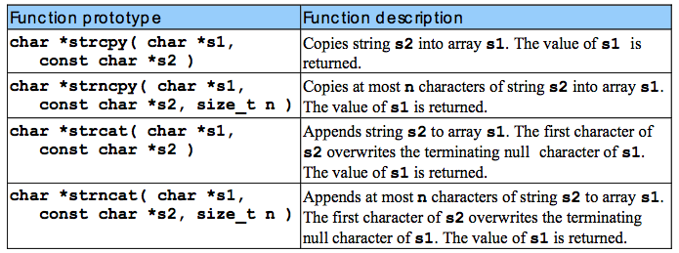
Hatırlatma: char * ve char[] kullanımlarının denkliği
Araya ‘n’ eklemesi yaparak, 3. bir parametre ile işlem genişliği kontrolü yapabiliyorsunuz.
Bu tablodaki char * ifadeleri DİZGİ anlamında düşünülebilir.
strncpy sadece n karakteri kopyalar ama peşine ‘\0’ koymaz. strncat peşine ‘\0’ı koyar.

Slide 29
Yapıların Dizi ve Fonksiyon ile Kullanımı
Bir önceki slaytta fonksiyonlardan birinde Takim yapısının elemanlarına ulaşırken 2 tane farklı kullanım dikkatinizi çekmiştir. degistir2 fonksiyonuna tekrar bakalım:
void degistir2(Takim *t, char *ad)
{
strcpy((*t).takimAdi, ad);
printf("Fonksiyon: %s\n", t->takimAdi);
}
Buradaki ilk kullanımı daha önce işaretçi konusu anlatılırken göstermiştik. İşaretçi olarak gelen bir değişkenin değerini almak istiyorsak * sembolünü kullanıyorduk. Fonksiyondaki ilk kullanım bununla ilgilidir ((*t).takimAdi).
İkinci kullanım ise işaretçi olan bir yapının elemanlarına ulaşırken kullanılan başka bir yöntemdir. Bu yöntemde kafa karıştırıcı olan " * " sembolü yerine değişken adı olduğu gibi kullanılır; ancak, elemanlara ulaşırken bu sefer " . " sembolü yerine " -> " sembolü kullanılır
(t->takimAdi).
Bu iki kullanım da aynı işi görür. Kimi programcılar * sembolünün oluşturduğu karmaşıklıktan kaçmak için ikinci yöntemi kullanırken kimi programcılar işaretçilere alışık olduklarından birinci kullanımı tercih edebilirler.

Slide 30
Yapılarda = işlecinin kullanımı
product türünden urun1 isimli bir değişken oluşturdunuz ve içine değerlerinizi kaydettiniz.
product türünden urun2 isimli bir değişken oluşturdunuz.
urun2 = urun1;
Komutu aynen
  int x = 5;
  int y;
  y=x;
kullanımı gibi urun1’in içindeki baytları urun2’e kopyalar.

Slide 31
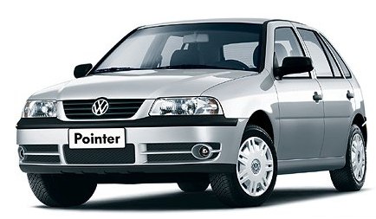

Alıştırma
Yapılar da sıradan değişkenler gibi fonksiyonlara değer ile ya da adres ile gönderilebilirler.
Araba isimli bir yapı tanımlayın.
Bu yapı türünde V_P isimli bir değişken tanımlayın.
Bir fonksiyon ile aşağıdaki özellikleri bu değişkene kaydedin.
İşaretçi
Maksimum Sürat
Ağırlık
Güç
Motor Hacmi
Hızlanma
Bir sonraki slayttaki kodu inceleyelim.
Kasa tipi : Hatchback

Slide 32
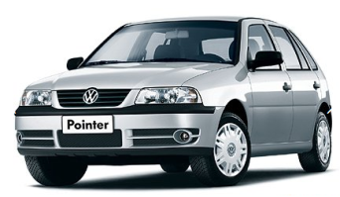
Çözüm
#include <stdio.h>
typedef struct{
double guc; // birimi bg
double mks_surat;
//birimi km/saat
...
}araba;
void fonk(araba*);
adres ile gönderim
int main(){
araba V_P;
fonk(&V_P);
return 0;
}
void fonk(araba* ptr)
{
ptr -> guc=100;
(*ptr).mks_surat = 100;
...
}
adres ile alım
iki şekilde de erişilebilir

Slide 33
Alıştırma – Ekran çıktısı nedir?
#include <stdio.h>
typedef struct
{
int c;
}A;
void P (A );
void R (A *);
…
…
int main()
{
A m,n;
m.c=8;
n.c=6;
P(m);
R(&n);
printf("%d%d",m.c, n.c);
return 0;
}
…
…
void P (A q)
{
q.c = 2; return;
}
void R (A *w)
{
(*w).c = 5; return;
}
85
Notes:
12:57+1

Slide 34
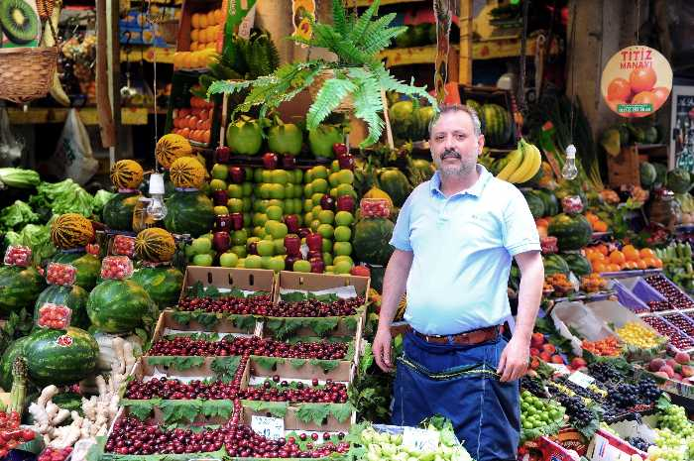
Alıştırma
Bir manav.txt dosyasından manavdaki ürünlerin isimlerini, birim fiyatlarını okuyalım.
Bunları manav isimli bir yapıya yerleştirelim.
Manavımızı kullanıcıya gösterelim.
Her zaman elimdeki ürünleri bir .c dosyasına okutmak istemişimdir. İşte o büyük an geldi.

Slide 35
Anlayamadığınız yerleri bizlere sorunuz.
2.ders sonu

Slide 36

Kahoot vakti
Cep telefonlarınızı çıkarınız…

Slide 37
Örnek
#include <stdio.h>
typedef struct { int s[10]; double n; }t;
int main()
{
t A={};
int i;
for(i=0; i<10;i++)
t.n+=(double)(t.s[i]);
t.s[i-1]=9;
printf("%d%.2lf%d",t.s[0],t.n,t.s[9]);
return 0;
}
HATA1:
t yapının ismidir. t.n yazmak int.n yazmak gibidir ve yanlıştır. Doğrusu t.n değil A.n yazmaktır. t.s değil A.s yazmaktır.
Notes:
9:03+1

Slide 38

Birleşik yapı(union)
Söz dizim açısından struct ile aynıdır. struct yerine union yazmak yeterlidir.
// Union kullanımı
#include <stdio.h>
typedef union { int yas; double kilo;} kimlik;
int main()
{
kimlik Can;
Can.yas=23;
Can.kilo=58.3;
printf("%d %lf", Can.yas, Can.kilo);
return 0;
}
Bellekte birleşik yapının tüm elemanları için ortak bir yer ayrılır. Örneğin, bir birleşik yapıda hem int hem double varsa ikisi için toplam 8 bayt ayrılır. Bu alan istenirse int, istenirse double için kullanılır. Ancak her ikisi için aynı anda kullanılamaz.
Daha sonradan double ataması yapıldığı için buradaki int yok oldu, double’a ait baytların ilk 4’ü int olarak çöp gibi gözüküyor.

Slide 39
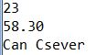


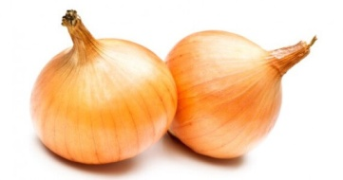
Alıştırma – Birleşik yapı(Union)
Çöp değer olarak “cop” yazabilirsiniz.
#include <stdio.h>
#include <string.h>
typedef union { int yas; double kilo; char isim[20]; } kimlik;
int main(){
kimlik Can;
Can.yas=23;
printf("%d\n", Can.yas);
Can.kilo=58.3;
printf("%.2lf\n", Can.kilo);
strcpy(Can.isim, "Can Csever");
printf("%s", Can.isim);
return 0;
}
Can değişkeni için bellekte kaç bayt yer ayırt edilmiştir?
Ya üçü de tek bir printf ile en sonda ekrana yazdırılıyor olsaydı?
European Union'daki gibi olacak. Sınavda union yerine onion yazmayınız!
(yaşanmış vakadır)

Slide 40
enum Sabit Tanımlama
enum aylar
{
ocak=1, subat, mart, nisan, mayis, haziran, temmuz, agustos, eylul, ekim, kasim, aralik
};
kodu, ay isimlerini 1’den başlayarak 12’e kadar ilişkilendirir.
İlk başta değer atamazsak kendisi otomatik olarak kaçtan başlayarak ilişkilendirir?
ocak=1 denmeseydi, varsayılan olarak 0’dan başlardı.

Slide 41
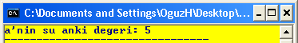
enum Kullanımına Örnek
Bu değerler de int gibi 4 baytlık bir alanda saklanır. enum’lar double değerler için kullanılamaz.
(double için yapılar kullanılabilir.)
// Enum kullanımı
#include <stdio.h>
enum aylar
{
ocak=1, subat, mart, nisan, mayis, haziran, temmuz, agustos, eylul, ekim, kasim, aralik
};
int main()
{
enum aylar a;
a=mayis;
printf("a'nin su anki degeri: %d", a);
return 0;
}
İsmini kısmen bizim oluşturduğumuz ve değerleri bizim istediğimiz şekilde sayılarla eşleşen bir tür oluşturmuş olduk. Bu satırda da bu türden bir değişken tanımlıyoruz.

Slide 42
C’de enum ile numaralandırma
#include <stdio.h>
enum day {sunday = 1, monday, tuesday = 5,
wednesday, thursday = 10, friday, saturday
};
int main() {
printf("%d %d %d %d %d \n%d",
sunday,monday,tuesday,wednesday,thursday,friday+saturday);
return 0;
}
Burada değişken olarak saklanma ihtiyacı duyulmadan sadece değerler kullanılmış.
1 |  | 2 |  | 5 |  | 6 |  | 1 | 0
2 | 3

Slide 43
Örnek
#include <stdio.h>
enum gunler{
pazartesi, sali, carsamba, persembe, cuma=8,cumartesi, pazar };
int main()
{
printf("%d", persembe+pazar);
return 0;
}
13

Slide 44


Kodun çıktısını yazınız. (Çıktı kutularına)
#include <stdio.h>
enum booleanTuru {yanlis , dogru };
int main()
{
enum booleanTuru p =!!!!!!!!dogru; //8 tane !
p = yanlis && (yanlis || !dogru || (dogru && yanlis))
&& (dogru || !yanlis || !!!dogru);
printf("%d/0", p);
return 0;
}
Dikkat, bu sorunun çözümü göründüğü kadar karışık değildir!
HATA1:Kod hiç derlenemeyecektir.
HATA2:Kod derlenecek ama çalışması esnasında hata verecektir.
HATA3:Kod derlenecek ama çalışması esnasında sonsuz döngüye girecektir.
Mantıksal ifadelerin sonucu kesinleştikten sonra biz(acemi olanlarımız || sınavda bol vakti olanlarımız hariç) gerisini hesaplamayız.
Notes:
43

Slide 45
Java’daki boolean’ı C’de enum ile tanımlama
C’de boolean değişken türü yoktur ama istersek enum ile kendimiz tanımlayabiliriz.
enum ile C kendi özel veri türlerimizi tanımlamamıza imkan tanıyor.
enum boolean { false=0, true=1 };
ya da
enum boolean { false, true }; // zaten varsayılan olarak 0’dan başladığı için
dediğimizde kodda geçen false değerleri 0 ile, true değerleri 1 ile değişebilir olur. enum tanımı esnasında isim de atanırsa (yukarıdaki boolean gibi), kod içerisinde
enum boolean x = false; gibi kullanarak, kendimize ait bir değişken türü de oluşturmuş sayılabiliriz.

Slide 46
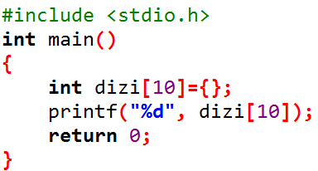
Bunu biliyor musunuz? Hız mı kontrol mü?
C dili bu soruya hız ile cevap verir.
  Örneğin aşağıdaki kod C dilinde bir söz dizim hatası oluşturmaz. Dizinin ilk elemanından 10 int(40 bayt) ötede ne varsa onu yazdırır.
  Kullanıcının dizinin son elemanının dizi[9] olduğunu bilerek kodlaması beklenir.

Slide 47
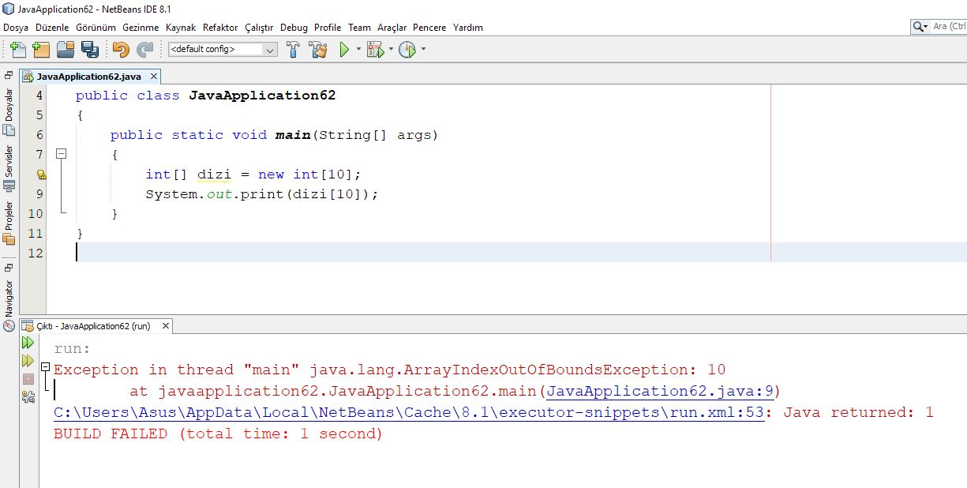
Bunu biliyor musunuz? Hız mı kontrol mü?
Başka diller bu soruya kontrol diye cevap verebilir.
  Örn. Java'da dizi kullanımında, dizi indislerinin uygunluğu kontrol edilir ve "Array Index Out of Bounds" hatası üretilir.
Bu kontrol dizi[0] gibi doğru kullanımlar için de gerçekleştirileceği için C'e kıyasla yavaşlık söz konusudur.

Slide 48

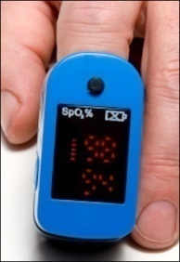

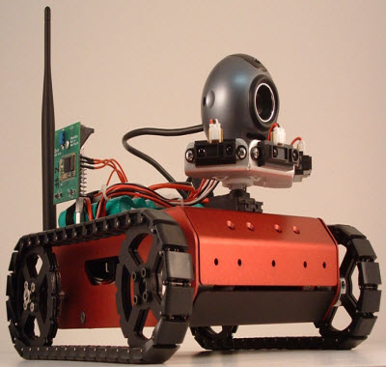
Bunu biliyor musunuz?
Which industry uses C programming language? Why?
…It is very fast and allows a great deal of granular control over resources. Will you ever need it? Well, it’s a lot like learning math before using a calculator, or learning how to perform statistical calculations before just using them in Excel…
Why? Because C is a small language that gives you a lot of low level control while providing the readability of a high level language which is why it is sometimes referred to as a middle level language.
Because it is a small language and is natively compiled, if you’re familiar with the instruction set for the CPU you are targeting, you can very often second guess what the assembly will be as you write the source code. This helps with optimization particularly where you want to avoid leaving too much in the hands of the compiler. In short, the limited abstraction gives you fine grained control as a programmer.
C is used where speed of execution and the smallest memory footprint is very important. Usually this is the embedded controller market. C compiles down to small code and fast code. I still use it for non embedded applications because it's fast.
https://www.quora.com/Which-industry-uses-C-programming-language-Why

Slide 49
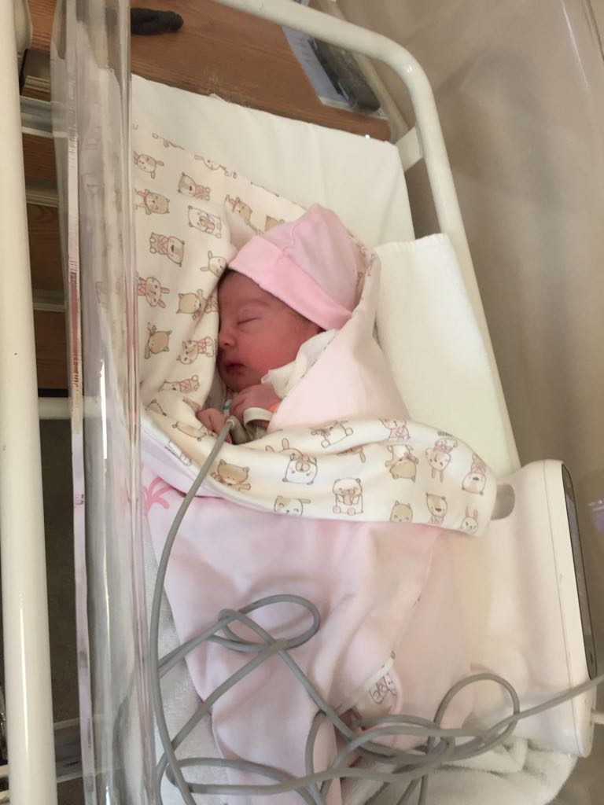
Hastane uygulaması
Tarih isimli bir yapı yapınız. (gun, ay ve yil bilesenli)
Bir hastanedeki bebekler için şöyle bir yapı yapınız.
  İsimleri
  Anne isim
  Baba isim
  Doğum tarihleri
  Doğum kiloları
  Aşısı (enum ile “yapıldı”, “yapılmadı”)
Aylar da enum ile yapılsın.
Tarihi tek aşamada(üç değeri birlikte) atansın.
Bir sonraki slayttaki kodu inceleyelim.

Slide 50
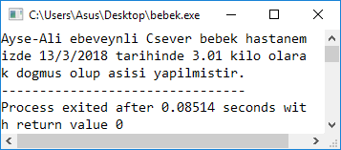
Hastane uygulaması
#include <stdio.h>
#include <string.h>
enum month{ocak=1, subat,mart,nisan,mayis,haziran,temmuz,agustos,eylul, ekim, kasim, aralik };
enum vaccine{yapilmadi, yapildi} ;
typedef struct{
int gun;
enum month ay;
int yil;
}date;
typedef struct{
char isim[50];
date dogumtarihi;
char anne[50], baba[50];
double kilo;
enum vaccine asi;
}baby;
void yazdir(baby* bebe);
int main()
{
baby bebek;
strcpy(bebek.isim, "Csever");
strcpy(bebek.anne, "Ayse");
strcpy(bebek.baba, "Ali");
bebek.kilo = 3.010;
bebek.dogumtarihi = (date){.gun=13, .ay=mart, .yil=2018};
bebek.asi = yapildi;
// bebek = (baby){.isim="Ali"}; //Diger tum elemanlar sifirlanir.
yazdir(&bebek);
return 0;
}
void yazdir(baby* bebe)
{
printf("%s-%s ebeveynli %s bebek hastanemizde %d/%d/%d tarihinde %.2lf kilo olarak dogmus olup asisi %s.",
bebe->anne,
bebe->baba,
bebe->isim,
bebe->dogumtarihi.gun,bebe->dogumtarihi.ay, bebe->dogumtarihi.yil,
bebe->kilo,
(bebe->asi ==1)?"yapilmistir":"yapilmamistir");
}

Slide 51
Özet yapalım
Yapı nedir?
Yapı nasıl tanımlanır?
Tanım aşamasında bir yapıya(yapı değişkenine değil) kaç bayt ayrılır?
Yapı değişkeni nasıl tanımlanır?

Slide 52



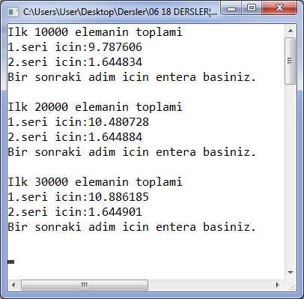
Matematik Ara Sınavı Öncesi Alıştırma
Seriler
ÖNCE BEBEK ADIMLI
SÖZDE KOD
“Aşağıdaki iki serinin (1/n ve 1/n²) biri yakınsak biri ise ıraksaktır. Hangisi?” sorusuna cevap aramak üzere bir kod yazınız.
  Kod ilk açıldığında iki serinin de n [1,10000] aralığındaki toplamını verir.
  İlk entera basıldığında yeni aralık [1,20000] aralığında olur.
  İkinci kez entera basıldığında yeni aralık [1,30000] aralığında olur.
  …
enter harici tuş girişleri de kodunuzca enter gibi algılanabilir. Bunda soru yoktur.
EKSTRA ÖZELLİK: sadece enter’da devam etsin. ESC ile çıksın. Diğer tuşlara duyarsız kalsın.

Slide 53
Anlayamadığınız yerleri bizlere sorunuz.
3.ders sonu

Slide 54

Matematik Ara Sınavı Öncesi Alıştırma
Seriler
HEDEF1: Sadece 1/n ile ve sadece ilk 10000
  toplam 0.0 iken
  i ile 10000 kez dönen for,
    her dönüşünde toplam'a 1/i (double'a dikkat) eklesin.
  Ekrana toplamı yazdır.
HEDEF2: Sadece 1/n ve her enterda aralık genişler
  HEDEF1'deki işlemleri bir dış döngüye al.
  Her döndüğünde toplam'a yeni eklenen aralığı da eklesin.
HEDEF3: 1/n² 'i de eklenir
  Çocuk oyuncağı
ÖNCE BEBEK ADIMLI
SÖZDE KOD

Slide 55
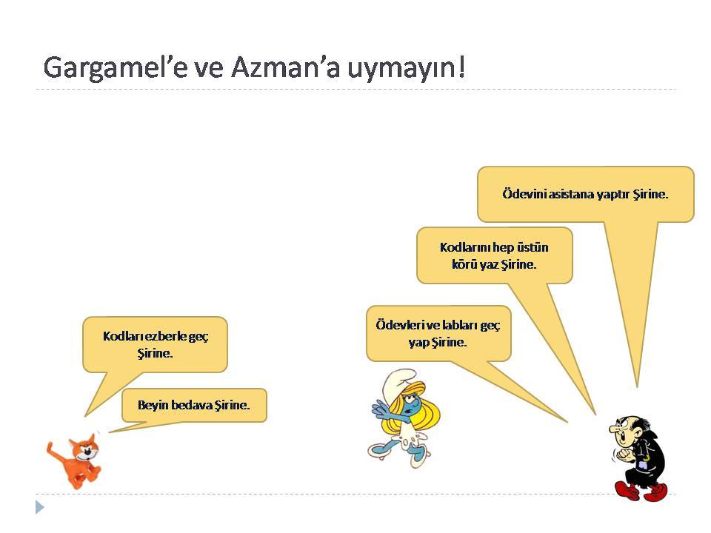
Bunu biliyor musunuz? Bil141 hatıralar
Eskiden Gargamel, Azman ve Şirine ile sosyal içerikli mesajlar verirdik.

Slide 56
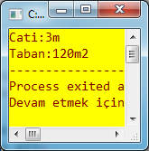
Alıştırma
#include <stdio.h>
typedef struct
{
double cati;
int taban;
} bina;
void hesap(bina *x);
…
…
int main()
{
bina *komsu;
bina ali;
komsu=&ali;
hesap(komsu);
printf("Cati:%.0lfm\n", komsu->cati);
printf("Taban:%dm2", ali.taban);
return 0;
} …
…
void hesap(bina *x)
{
x->cati=3.1;
(*x).taban=120;
}
Notes:
12:57+1

Slide 57
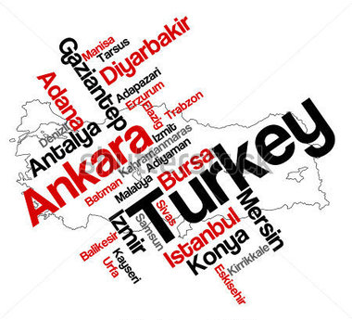
Alıştırma
4 tane kişiye isimleri ve memleketleri sorulmuş ve bir kağıda not edilmiştir.
Bir döngü ile bu bilgileri kullanıcıdan alın ve hepsini tek bir karakter dizisine kaydedin.
İpucu: char sehirler[4][2][21]
Daha sonra memleketi Ankara olan kullanıcıları bir liste şeklinde ekrana yazdırın.

Slide 58
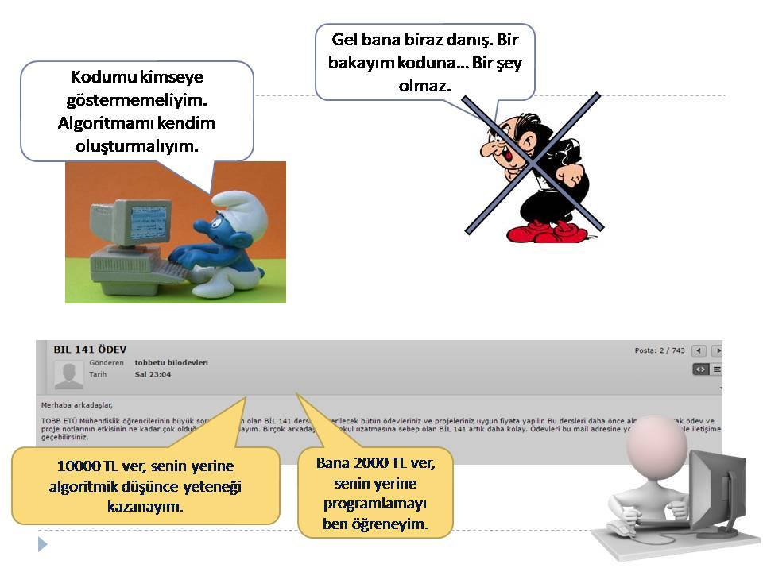
Bunu biliyor musunuz? Bil141 hatıralar
Eskiden tüm sınıfa toplu "ödev yapılır" e-postaları gelirdi ve durumun tuhaflığı slaytlarımıza yansırdı.

Slide 59

Özyineleme sorusu
ÖZYİNELEMELİ OLARAK ekrana bir char dizisinin elemanlarını
100 ms aralıklarla bastırın.
Kodunuzda asla for, while ya da do while geçmemeli!
ÖNCE SÖZDE KOD
SÖZDE KOD:
fonk(0): ilk elemanı bastırır ve fonk(1)i çağırır.
fonk(1): 1 indisli elemanı bastırır ve fonk(2)i çağırır.
…
fonk(son indis): son indisli elemanı bastırır ve sonlanır.

Slide 60


Bunu biliyor musunuz?
Düşünce şeklinizde ufak farklılıklar hissediyor musunuz?
Programlama dili ile uğraşmak bize etkin bir düşünce yetisinin birçok bileşenlerini edinmede yardımcı olabilir.
  rasyonel düşünce
  algoritmik düşünce
  sistematik düşünce
  yaratıcı düşünce
  …
Sunuma göz atalım, özellikle 37-40 sayfalardaki ilginç günlük yaşam örneğine.
İlgi çekici bir sunum (en sonunda çeşitli kaynaklar mevcut):
“Computational thinking complements and combines mathematical and engineering thinking”
https://www.microsoft.com/en-us/research/wp-content/uploads/2012/08/Jeannette_Wing.pdf

Slide 61

Dizi ve fonksiyon sorusu
void doldur(int en, int boy, int dizi[boy][en]);
void yazdir(int en, int boy, int dizi[boy][en]);
prototipli iki FONKSİYONLA içi 0 kenarları 1 dolu bir halı deseni oluşturunuz.
ÖNCE BEBEK ADIMLI
SÖZDE KOD
SÖZDE KOD:
H1(hedef1): TAMAMI 1 DOLU OLSUN
doldur: iki tane iç içe for – dış for satır kontrolü
yazdır, doldur'un printf'lisi.
H2: İÇİ 0 OLSUN.
- Ekrana 1 basan printf, if else'li printf ile değişsin.

Slide 62
Anlayamadığınız yerleri bizlere sorunuz.
4.ders sonu

Slide 63
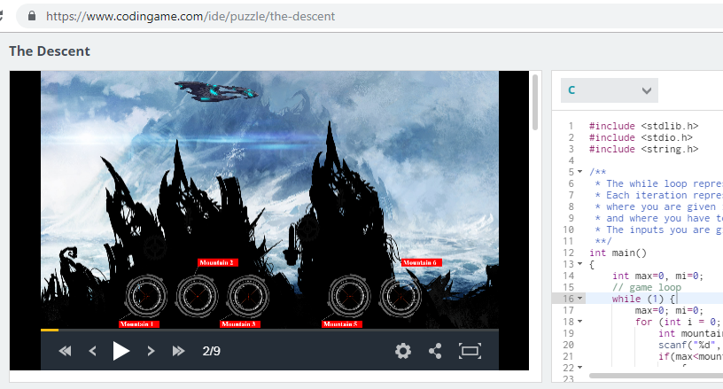
Codingame alıştırması yapalım.
https://www.codingame.com/ide/puzzle/the-descent
SENARYO:
Uçak dağlı bir bölgeye iniş yapacaktır.
Bir yandan irtifa kaybederken, bir yandan da dağlara ateş edip yok edecektir. Her geçişte o anki en yüksek dağa ateş etmelidir ki, irtifa kaybettikçe bir dağa çarpmasın.
Bir while(1) döngüsü içerisinde bizden istenen,
ekrandan 8 tane sayı çekip, en büyük olanın sırasını ekrana basmak
(ilk çektiğimizin sırası 0, bir sonrakinin 1… olacak şekilde)
Bkz. "Keşke SYÇS1'de adı geçen bu siteye Ara Sınav I'den önce bakmış olsaydım."

Slide 64
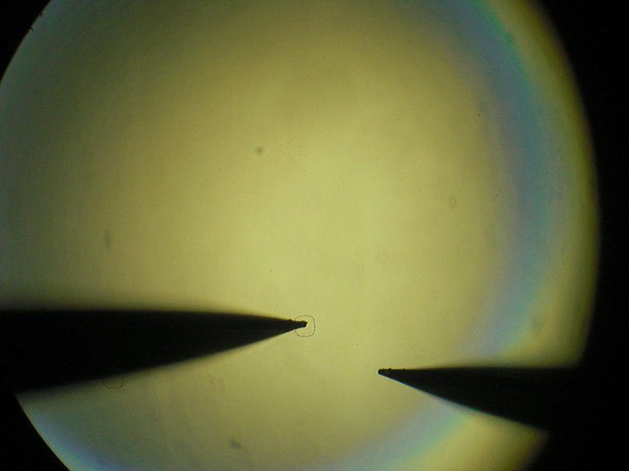
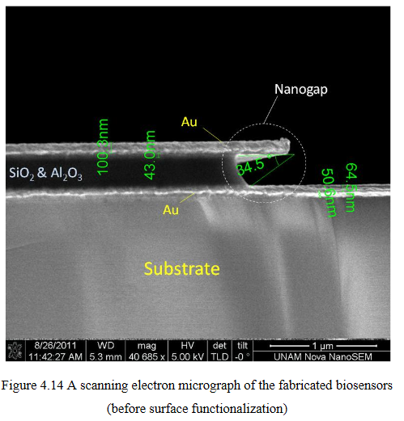
Bunu biliyor musunuz? Nanoteknoloji
Küçük şeylerle mutlu olabilenlerdenseniz nano tam size göre ☺
Mikroskop altında iletkenlik kontrolü
(Mantar yapısı)
Karenin genişliği bir saç telinin çapı (100 mikrometre) mertebesinde
Detaylı anlatım için bkz. OH Yüksek Lisans Tezi

Slide 65
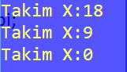
Alıştırma– Ekran çıktısı nedir?
#include <stdio.h>
#include <string.h>
typedef struct
{
char isim[20];
int puan;
} yapi;
…
…
int main()
{
yapi t[3];
int i;
for(i=0; i<3; i++)
{
strcpy(t[i].isim, "X");
t[2-i].puan=i*9;
}
…
…
for(i=0; i<3; i++)
{
printf("Takim %s:%d\n",
t[i].isim,
t[i].puan);
}
return 0;
}
Notes:
12:57+1

Slide 66
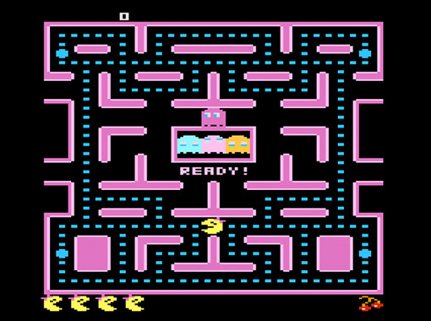
Oyun ödevine yönelik alıştırmalar
Aşağıdakilerin kullanımlarını inceleyelim
imlec_xy ile ekranda bir yıldız oluşturalım, her enter'a bastığımızda bu * bir sağa kaysın.
Ok tuşlarını algılayalım, her tuşa bastığımızda ilgili yöne dair bilgi ekrana yazılsın.
Tuş ile *'ı sağa ve sola oynatabilelim.
Tuşa basmazsak yıldız sağa doğru kaysın. Tuşa bastığımızda ise sağ-sol ile biz kontrol edebilelim.

Slide 67
Anlayamadığınız yerleri bizlere sorunuz.
5.ders sonu

Slide 68
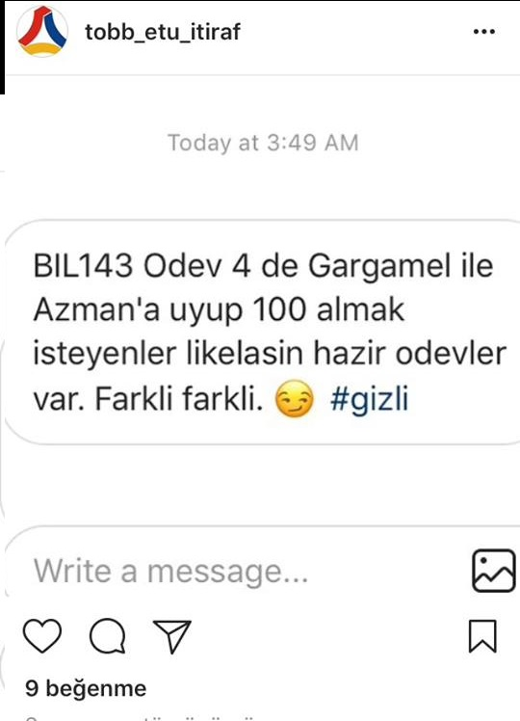
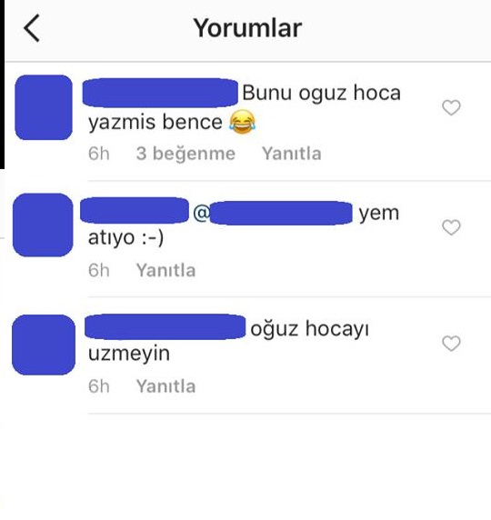
Bunu biliyor musunuz? Bil141 hatıralar
Toplu e-postalar konusu sosyal medyada eğlenceli durumlar ortaya çıkarırdı.

Slide 69


Dizgi sorusu
Kullanıcıdan metin alınır ve içinde geçen ASLAN, KANARYA ve KARTAL sözcükleri HAMSI ile değiştirilerek ekrana yazdırılır.
SÖZDE KOD:
Strtok ile parçala
strcmp ile bak
  ASLAN… değilse ekrana yazdır
  ASLAN… ise HAMSI yazdır
SÖZDE KOD yazmak basit gibi gözükse de aslında önemli bir kod bilgisi/deneyimi ister. Sözde kodda kullanacağınız ifadelerin gerçek kodda karşılığı sade değilse bu bir anlam ifade etmez.
Kötü bir sözde kod:
- ASLAN geçiyorsa, HAMSI ile değiştir. (ama nasıl?)
ÖNCE BEBEK ADIMLI
SÖZDE KOD

Slide 70

Alıştırma
#include <stdio.h>
#include <string.h>
typedef struct
{
char isim[100];
int sayi;
} r_turu;
…
int main()
{
r_turu r = {"Pikachu", 3};
r_turu t;
t = (r_turu)
{
.sayi=2, .isim="Squirtle"
};
int i,j;
for(j=0; j<t.sayi; j++)
for(i=0; i<=r.sayi; i++)
{
printf("%c",r.isim[i]);
}
return 0;
}
Yapı değişkenlerine bu şekilde toplu değer atama yapılabilmektedir.
Notes:
12:57+1

Slide 71
Anlayamadığınız yerleri bizlere sorunuz.
6.ders sonu

Slide 72
EK SLAYTLAR
Ek slaytlar derste değinilmeyen slaytlardır.
  Derste değinilmemesinin nedeni, slaytlardan rahatlıkla anlaşılabilmesi, konunun pekiştirilmesi için alıştırmalar içermesi vs. olabilir.
Bunlar sınavlarda sorumlu olduğunuz slaytlardır.
  Ancak derste değinilenler kadar öncelikli olarak sınavda yer almayabilirler.

Slide 73
typedef kullanımı ve nesnesel programlama
// Yapı kullanımı
#include <stdio.h>
typedef struct { int yas; double kilo;} kimlik;
// kimlik diye, int gibi, double gibi yeni bir veri türü tanımlandı.
int main()
{
kimlik Can; // sözdizim açısından int a; yazmışız gibi
Can.yas=23; // değer ataması nokta operatörü ile.
Can.kilo=58.3;
printf("%d %lf", Can.yas, Can.kilo);
return 0;
}
typedef, #define gibidir ama isminden de anlaşılacağı gibi sadece “type definition” larda(veri türü tanımlarında) geçerlidir.
normalde burada
struct kimlik Can; gibi biraz daha uzun bir ifade kullanacakken typedef bu kısaltmayı yapmamızı sağlıyor.
Nesnesel Programlamaya da benzediği için biz typedef’li olan kullanımı tercih ediyoruz. Alternatif olanı şöyledir:
struct kimlik{int yas; double kilo;} ;
…
/* tanımlarken de
kimlik Can; yerine soyle:
struct kimlik Can;*/

Slide 74
Yapılara değer atamak
typedef struct
{
char isim[100];
double fiyat;
}product;
product urun;
  product türünden tanımladığımız
  yapının içini nasıl doldurabiliriz?
  Bir başka yöntem:
  urun = (product){.fiyat = 9.99, .isim = "Elma"};
TOBB ETÜ:
%30 İngilizce eğitim ☺
Dikkat: Atama yapılmayan elemanlar nötr elemanla (0, \0,…) doldurulur. Örneğin, bu yöntemle sadece isim’e değer atasaydık, fiyat değeri eskiden 2.99 ise 0’lanacaktı.

Slide 75
Yapılara değer atamak
typedef struct
{
char isim[100];
double fiyat;
}product;
product urun;
  product türünden tanımladığımız
  yapının içini nasıl doldurabiliriz?
  Daha başka bir yöntem:
  Fonksiyon yazıp, her defasında main’den çağırarak
  doldur (&x, “Elma”, 2.99);
TOBB ETÜ:
%30 İngilizce eğitim ☺
void doldur (product* x_ptr, char dizgi[], double fiyat)
{
strcpy(x_ptr->isim, dizgi);
x_ptr->fiyat = fiyat;
}

Slide 76
Yapılara değer atamak
typedef struct
{
char isim[100];
double fiyat;
}product;
product urun;
  product türünden tanımladığımız
  yapının içini nasıl doldurabiliriz?
  Tanım aşamasında uygulanabilecek yöntem:
  Bu durumda, yukarıdaki product urun; ifadesi olmamalı.
  product urun = {"Elma", 2.99}; //Tanım aşamasında!
TOBB ETÜ:
%30 İngilizce eğitim ☺
Dikkat: Yapının tanımındaki değişken sıralaması ile aynı sırada olmalıdır.
Boş bırakıp pas geçmek vs. yoktur.

Slide 77

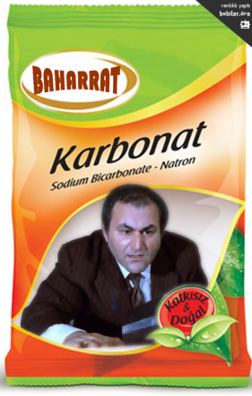

Yapı Alıştırması
listeye_ekle(&liste, “Gardirop Fuat”);
listeye_ekle(&liste, “Karbonat Erol”);
listeye_ekle(&liste, “Bombaci Mulayim”);
denildiğinde liste isimli bir yapıya üç ismi de liste.kayit[0].isim, liste.kayit[1].isim… olarak kaydeden ve liste.toplamkayit değişkenini de her seferinde bir artıran bir fonksiyonu ve bu fonksiyonu içeren tüm kodu yazınız.
Yazılmış kodu inceleyelim.
(bir sonraki slayt)

Slide 78
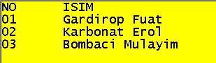



Yapı Alıştırması
#include <stdio.h>
#include <string.h>
typedef struct {
char isim[30];
}kayit_turu;
typedef struct{
kayit_turu kayit[50];
int toplamkayit;
}liste_turu;
void listeye_ekle (liste_turu* liste, char* kayit_ismi);
int main()
{
liste_turu liste = {};
listeye_ekle(&liste, "Gardirop Fuat");
listeye_ekle(&liste, "Karbonat Erol");
listeye_ekle(&liste, "Bombaci Mulayim");
int i;
printf("NO\tISIM\n");
for(i=0; i<liste.toplamkayit;i++)
printf("%.2d\t%s\n", i+1, liste.kayit[i].isim);
return 0;
}
void listeye_ekle (liste_turu* listeIsaretcisi, char* kayit_ismi)
{
strcpy(listeIsaretcisi->kayit[listeIsaretcisi->toplamkayit].isim, kayit_ismi);
listeIsaretcisi->toplamkayit++;
return;
}
İsimlendirmede kimi zaman adSoyad kimi zaman da ad_soyad biçimlendirmesi kullanılmıştır. Normalde tutarlı olarak tüm isimlerde bunlardan birini tercih etmek daha güzeldir.
Dizgileri bu şekilde de gösterebiliyoruz.

Slide 79
Alıştırma
Manavdaki ürünlerden kullanıcı alsın ve sepetine eklesin.
En son kullanıcıya, aldığı ürünlerin toplam fiyatı söylensin.
Her zaman elimdeki ürünleri bir .c dosyasına okutmak istemişimdir. İşte o büyük an geldi.

